Slide 1
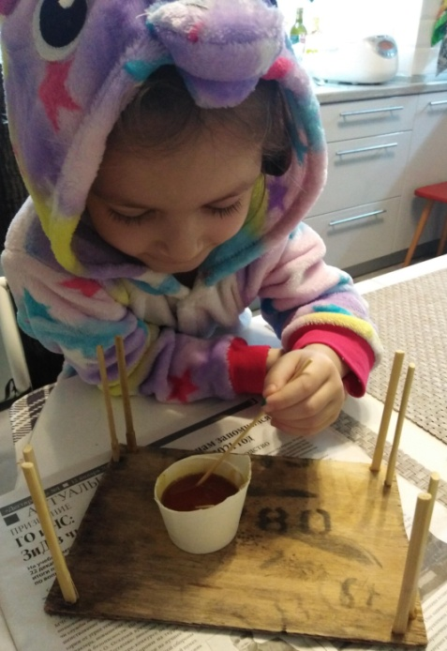
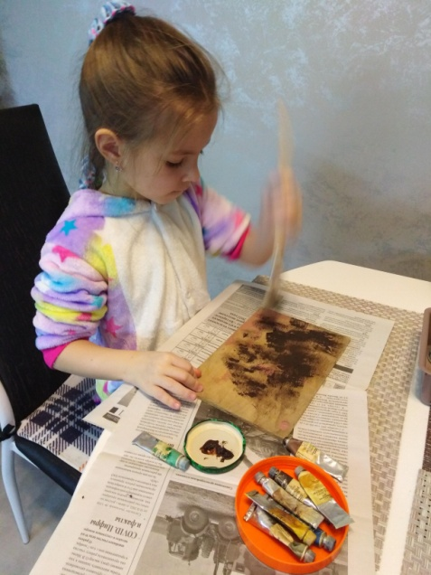
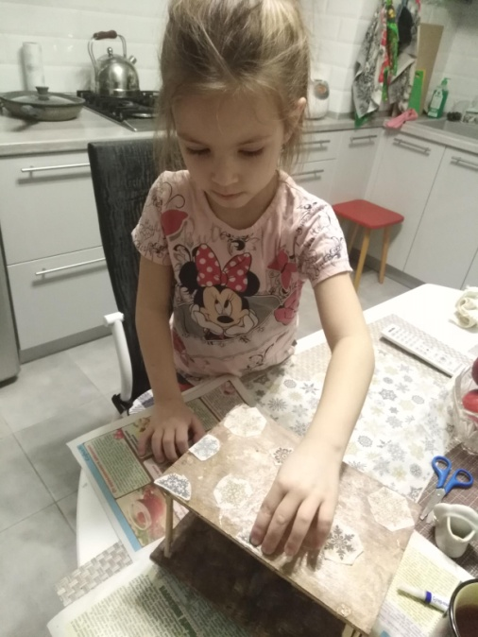
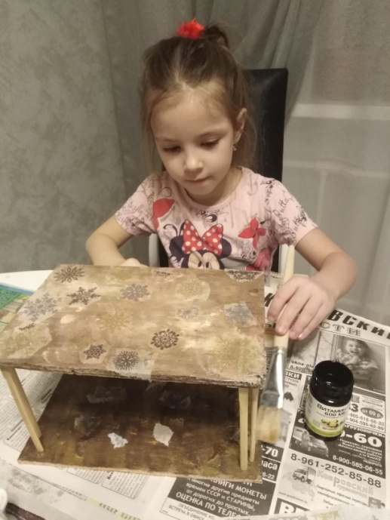
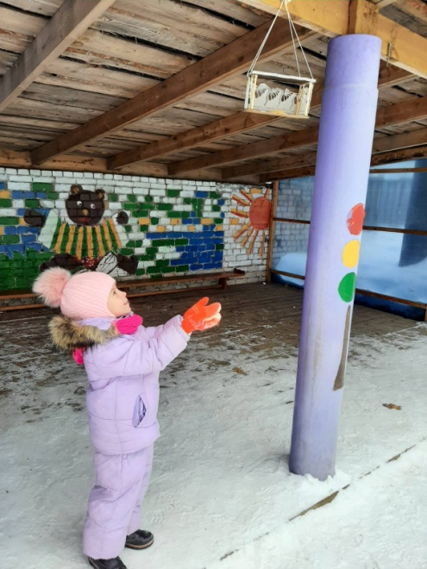
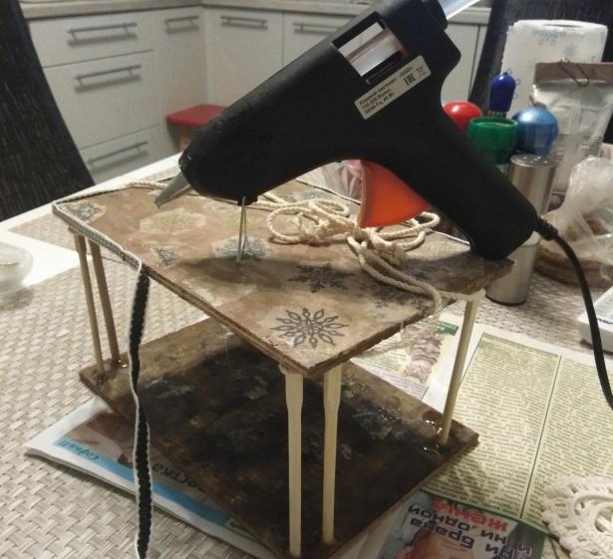
Семья Пуляевой Анны, воспитанницы МБДОУ № 49 г.Коврова «Синичкин дом»
С мамой сделали кормушку для синичек, воробьёв, каждый день их кормим хлебом, и сестричек,
и братьёв.
Для работы взяли старую фанеру, палочки от суши, шпагат. Фанеру распилили на 2 части, покрасили акриловыми красками, наклеили снежинки, вырезанные из салфеток и полачили. Палочки от суши распилили и склеили две части фанеры. Задекорировали кружевом и блестящими элементами!

